Slide 1
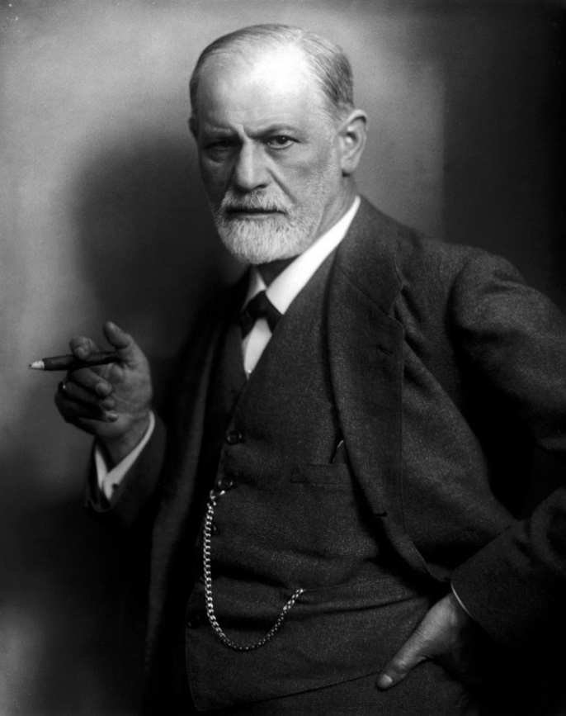
ΨΥΧΟΔΥΝΑΜΙΚΕΣ ΘΕΩΡΙΕΣ
Στέλιος Ν. Γεωργίου
Καθηγητής Εκπαιδευτικής Ψυχολογίας
Πανεπιστήμιο Κύπρου

Slide 2
ΤΡΕΙΣ ΔΙΑΣΤΑΣΕΙΣ ΑΝΘΡΩΠΙΝΗΣ ΥΠΑΡΞΗΣ
ΔΥΝΑΜΙΚΗ
ΔΟΜΙΚΗ
ΣΤΑΔΙΑΚΗ

Slide 3
ΔΥΝΑΜΙΚΗ ΔΙΑΣΤΑΣΗ
ΣΥΝΕΙΔΗΤΟ
Φαινόμενα που έχουμε επίγνωση ανά πάσα στιγμή.
Μέσω αντιληπτικού συστήματος και νοητικής δομής φτάνουν οι ιδέες στο συνειδητό.
ΥΠΟΣΥΝΕΙΔΗΤΟ
Εμπειρίες ασυνείδητες γίνονται συνειδητές με λίγη προσπάθεια. Αποφασίζει ποιες πληροφορίες του ασυνειδήτου θα περάσουν στην συνείδηση.
ΑΣΥΝΕΙΔΗΤΟ
Άγνωστες πληροφορίες (καταπιεσμένα συναισθήματα, κοινωνικά απαράδεκτες επιθυμίες). Εκφράζονται καμουφλαρισμένα
Notes:
-

Slide 4
ΔΥΝΑΜΙΚΗ ΔΙΑΣΤΑΣΗ
Ψυχική ενέργεια (libido): ενέργεια που θέτει σε λειτουργία τα διαφορετικά συστατικά στοιχεία του ψυχολογικού μας συστήματος
Πηγή της ενέργειας είναι τα ένστικτα/ορμές, εσωτερικές κινητήριες δυνάμεις, τα οποία πηγάζουν από βιολογικές και μεταβολικές διαδικασίες του οργανισμού. Τα δυο βασικά ένστικτα είναι ο Έρωτας και ο Θάνατος.

Slide 5
ΔΟΜΙΚΗ ΔΙΑΣΤΑΣΗ
ΕΚΕΙΝΟ
Ασυνείδητο. Συνδέεται με τις βιολογικές ανάγκες και τα ένστικτα, και επιζητεί την άμεση ικανοποίησή τους. Αρχή της ευχαρίστησης.
ΕΓΩ
Αρχή της πραγματικότητας. Η ικανοποίηση μπορεί να καθυστερήσει για να βρεθούν οι κατάλληλες συνθήκες. Εξισορρόπηση εκείνου και πραγματικότητας
ΥΠΕΡΕΓΩ
Αντίσταση στις χωρίς περιορισμούς ικανοποιήσεις το εκείνου. Εσωτερίκευση γονικής εξουσίας και κοινωνικών κριτηρίων. Ιδανικό εγώ & συνείδηση.

Slide 6
ΣΤΑΔΙΑΚΗ ΔΙΑΣΤΑΣΗ
1. ΣΤΟΜΑΤΙΚΟ
0-18 μηνών
Το στόμα = εστία διέγερσης. Στοματική-παθητική & στοματική-επιθετική φάση. Κρίσιμη ο γονική συμπεριφορά για την μετέπειτα ανάπτυξη.
2. ΠΡΩΚΤΙΚΟ
18 μηνών-3 χρονών.
Σύγκρουση της άμεσης ευχαρίστησης αποβολής περιττωμάτων και της καθυστέρηση της ικανοποίησης.
Πρωκτική-αποβλητική & πρωκτική-επισχετική.
3. ΦΑΛΛΙΚΟ
3,5 – 6 ετών
Ψυχική ενέργεια στα γεννητικά όργανα. Οιδιπόδειο Σύμπλεγμα & Σύμπλεγμα της Ηλέκτρας. Εν τέλει, ταύτιση με τον ομόφυλο γονέα.
4. ΛΑΝΘΑΝΟΥΣΑ ΣΕΞΟΥΑΛΙΚΟΤΗΤΑ
6-12 ετών.
Κατευνασμός σεξουαλικής ενέργειας και επένδυσής της σε άλλες μορφές συμπεριφοράς
5. ΕΤΕΡΟΦΥΛΗ ΣΕΞΟΥΑΛΙΚΟΤΗΤΑ
12-18 ετών. Αύξηση σεξουαλικής έντασης σε ώριμες μορφές σεξουαλικότητας. Προσαρμογή εάν δεν καθηλώθηκε σε προηγούμενο στάδιο.

Slide 7
ΜΗΧΑΝΙΣΜΟΙ ΑΜΥΝΑΣ
Απώθηση: Απομάκρυνση από το συνειδητό, χωρίς επίγνωση. Οτιδήποτε δεν αποδέχεται το ΕΓΩ επειδή γίνεται σύγκρουση με τις απαγορεύσεις του ΥΠΕΡΕΓΩ και τις εντολές του ηθικού κώδικα.
Άρνηση: Απόλυτη άρνηση για ένα συμβάν ή ένα συναίσθημα. Είναι πρωτόγονος και παθολογικός μηχανισμός, ο οποίος αλλοιώνει την πραγματικότητα που βιώνει το άτομο.
Προβολή: Το άτομο αποδίδει σκέψεις (δικές του) και συναισθήματα σε άλλα άτομα, τα οποία του προκαλούν άγχος.
Μετάθεση: Συναισθηματική αξία που είναι συνδεδεμένη με μια ιδέα ή άτομο μετατίθεται σε μια άλλη ιδέα ή άτομο. Συμβαίνει για ανακούφιση από το άγχος. Μετατόπιση επιθετικότητας από ισχυρό σε ένα λιγότερο ισχυρό αποδέκτη.

Slide 8
ΜΗΧΑΝΙΣΜΟΙ ΑΜΥΝΑΣ
Μετουσίωση: Για να ικανοποιήσει το άτομο μια ανάγκη του μεταφέρει τη ψυχική του ενέργεια από απαράδεκτες σε κοινωνικά αποδεκτές δραστηριότητες.
Εκλογίκευση: Συνειδητός Μηχανισμός. Όταν το άτομο δίνει εσφαλμένες αλλά κοινωνικά αποδεκτές ερμηνείες για να δικαιολογήσει την αμφισβητήσιμη συμπεριφορά του.
Παλινδρόμηση: Το άτομο επιστρέφει σε προηγούμενες εποχές και εκδηλώνει συμπεριφορές που στο παρελθόν του είχαν φανεί αποτελεσματικές, για απομακρύνει μια ψυχοπιεστική κατάσταση.
Ακύρωση: Μια πράξη πραγματική ή φανταστική (δυσάρεστη) ακυρώνεται με την πραγματοποίηση μιας άλλης.
Αντιδραστικός Σχηματισμός: Για να ελέγξει το άτομο μια απωθημένη επιθυμία, αντιδρά σε αυτή αναπτύσσοντας μέχρι υπερβολής την αντίθετη τάση.
Notes:
Αντιδραστικός Σχηματισμός: Μια ανεπιθύμητη ορμή ή συμπεριφορά μετατρέπεται στην εκ διαμέτρου αντίθετη της.

Slide 9
ΣΥΜΒΟΥΛΕΥΤΙΚΗ ΔΙΑΔΙΚΑΣΙΑ - ΣΤΟΧΟΙ
Ανακάλυψη και αποκάλυψη ασυνείδητων τάσεων, σκέψεων, συναισθημάτων, επιθυμιών και διαδικασιών.
Προσωπική ενόραση- κατανόηση των προβλημάτων.
Εξισορρόπηση των επιπέδων της προσωπικότητας.
Ανασυγκρότηση της προσωπικότητας και επένδυση σε εφικτούς στόχους.
Μετατροπή των ασυνείδητων τάσεων σε συνειδητές και αποκάλυψη των μηχανισμών άμυνας.
Notes:
Στόχοι της ψυχαναλυτικής θεραπείας

Slide 10

ΣΥΜΒΟΥΛΕΥΤΙΚΗ ΔΙΑΔΙΚΑΣΙΑ – ΤΕΧΝΙΚΕΣ
Ελεύθεροι συνειρμοί: το άτομο καλείται να εκφραστεί ελεύθερα, χωρίς λογική συνάφεια και χωρίς να προβαίνει σε συνειδητές επιλογές. Το ΕΚΕΙΝΟ καλείται να «εκφραστεί», ενώ το ΕΓΩ μένει στο παρασκήνιο (Ryckman, 2000).
Ανάλυση ονείρων: ο Φρόιντ, είχε ως στόχο να αναλύει και να ερμηνεύει τα σύμβολα που παρουσιάζονταν στο συνειδητό επίπεδο των ονείρων για να μπορέσει να ανακαλύψει το κρυμμένο τους μήνυμα. Πίστευε πως οι ονειρικές παραστάσεις συμβολίζουν σημαντικές παρορμήσεις και γεγονότα.
Notes:
ΣΤΟΧΟΣ ΟΛΩΝ ΤΩΝ ΤΕΧΝΙΚΩΝ ΕΊΝΑΙ Η ΕΞΕΡΕΥΝΗΣΗ ΤΟΥ ΑΣΥΝΕΙΔΗΤΟΥ
ΕΛΕΥΘΕΡΟΙ ΣΥΝΕΙΡΜΟΙ: Μέσα από αυτήν την τεχνική ο Φροϋντ, στήριξε πως συνήθως τα προβλήματα προκύπτουν από τραύματα της πρώιμης παιδικής ηλικίας
ΑΝΑΛΥΣΗ ΟΝΕΙΡΩΝ: Ζητούσε από τους πελάτες του να εκφράζουν ελεύθερους συνειρμούς σχετικά με τα όνειρα τους.

Slide 11
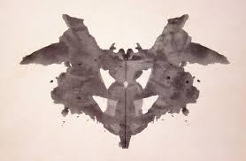
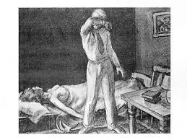
ΣΥΜΒΟΥΛΕΥΤΙΚΗ ΔΙΑΔΙΚΑΣΙΑ – ΤΕΧΝΙΚΕΣ
Προβολικά Τεστ: π.χ. Rorschach τεστ (σταγόνες μελανού) και TAT (σκηνές από την καθημερινότητα). Το άτομο καλείται να ονομάσει ασαφές οπτικά ερεθίσματα, έτσι αναγκάζεται να αντλήσει πληροφορίες από το ασυνείδητο του
Μεταβίβαση: το άτομο ξαναβιώνει τις συγκρούσεις με πρόσωπα της εξουσίας. Οι συμβουλευόμενοι βλέπουν τον θεραπευτή ως μετενσάρκωση των σημαντικών ανθρώπων του παρελθόντος. Υπάρχει και το αντίστροφο, η Αντι-Μεταβίβαση.
Notes:
ΠΡΟΒΟΛΙΚΑ: Στόχος είναι η εις βάθος μελέτη του ασυνείδητου, μέσα από προβολικά τεστ. … (συνήθως ιδέες ή καταστάσεις που φοβάται, μισεί, ποθεί).
ΜΕΤΑΒΙΒΑΣΗ:. Μεταφέρουν στον θεραπευτή συναισθήματα και συμπεριφορές που είχαν στη σχέση τους με αυτά τα άτομα εξουσίας. Είναι ένα είδος σχέσης που αναπτύσσεται μεταξύ συμβουλευόμενου και ψυχοθεραπευτή, η οποία είναι παθολογική και χρήζει επίλυσης

Slide 12
ΚΡΙΤΙΚΗ ΨΥΧΑΝΑΛΥΤΙΚΗΣ ΘΕΩΡΙΑΣ
Ιατρικό Μοντέλο
Υπερβολική σημασία του ασυνειδήτου στην καθημερινή συμπεριφορά του ανθρώπου
Απαισιόδοξη θεωρία-δίνει έμφαση σε καταστροφικές τάσεις του ατόμου
Δεν αναφέρεται σε υγιείς τρόπους ζωής
Στηρίζεται στις προκαταλήψεις του Φρόιντ και στηρίζεται στο αντρικό φύλο
Notes:
Δεν είναι καθολικά αποδεκτή
ΙΑΤΡΙΚΟ ΜΟΝΤΕΛΟ. Ο πελάτης αντιμετωπίζεται ως ασθενής και θεωρείται αποπροσανατολισμένος και δεν έχει επαφή με την πραγματικότητα. Ενώ ο ψυχαναλυτής έχει πολλή εξουσία.
Ενώ πιο σύγχρονοι ψυχαναλυτές δίνουν πιο μεγάλη έμφαση στο συνειδητό ΕΓΩ
Αφού κατά τον Φρόιντ ο άνθρωπος κατευθύνεται από άλογα ένστικτα και το μόνο που μπορεί να κάνει είναι να τα θέσει υπό έλεγχο ή να τα μετουσιώσει
(Μοκό, 1997, Πανοπούλου-Μαράτου, 1998).
(Medcof & Roth, 1979). (Lobrot et al.,1999). (Feist & Feist, 1998).

Slide 13
ΚΡΙΤΙΚΗ ΨΥΧΑΝΑΛΥΤΙΚΗΣ ΘΕΩΡΙΑΣ
Παράλειψη πολιτισμικών παραγόντων – όχι αντιπροσωπευτικό δείγμα
Δεν έχει εμπειρική βάση.
Περιγραφική θεωρία, η οποία εξηγεί εύκολα κάθε δυσκολία και δεν περιέχει στοιχεία που θα μπορούσαν να προβλέπουν μια συμπεριφορά.
Η θεωρία χρησιμοποιεί έννοιες ασαφείς που δεν μπορούν να οριστούν λειτουργικά
Ψυχολογο-κεντρική θεωρία: υπάρχει απόσταση μεταξύ συμβουλευόμενου και θεραπευτή. Ο θεραπευτής δεν δίνει έμφαση στην πραγματική, συνειδητή εμπειρία του ατόμου και δεν γίνεται αναφορά στην ελεύθερη βούληση
Notes:
6. Το δείγμα που εξέταζε ο Φροϋντ ήταν από τη μεσαία και ανώτερη κοινωνική τάξη-δεν είναι αντιπροσωπευτικό του πληθυσμού
7. Κατά τη διάρκεια της ψυχοθεραπείας, ο Φρόιντ, δεν κρατούσε σημειώσεις, έτσι δεν μπορούσε να εξηγήσει τους συλλογισμούς που τον οδηγούσαν στα πορίσματα του
(Atkinson et al., 1990).
(Νέστορος & Βαλλιανάτου, 1996).
(Βοσνιάδου, 2000).

Slide 14
ΝΈΟ-ΦΡΟΫΔΙΚΕΣ ΘΕΩΡΙΕΣ
Τόνισαν πως η παράληψη των πολιτισμικών παραγόντων αποτελεί σοβαρή αδυναμία της θεωρίας.
Έδωσαν σημασία στις επιδράσεις της εμπειρίας, κατά την διάρκεια όλης της ζωής του ατόμου.
Δεν στηρίχθηκαν μόνο σε τραύματα της πρώιμης παιδικής ηλικίας.
Κράτησαν τις βασικές ιδέες της κλασσικής Ψυχανάλυσης.
Έδωσαν έμφαση στο κοινωνικό περιβάλλον του ατόμου, παρά στο παρελθόν.

Slide 15
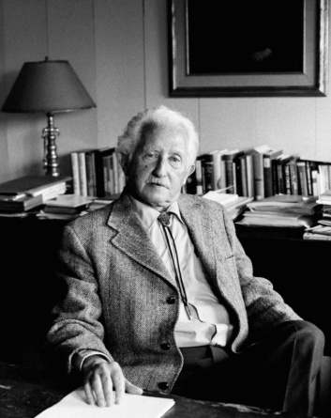
ΨΥΧΟΚΟΙΝΩΝΙΚΗ ΘΕΩΡΙΑ
Εκπρόσωπος: Erick Erikson (1902-1994)
Σύμφωνα με τον Erikson η ψυχολογική μας ανάπτυξη είναι το αποτέλεσμα της αλληλεπίδρασης ανάμεσα στις βιολογικά προσδιορισμένες ορμές και ανάγκες και το κοινωνικό και πολιτισμικό μας περιβάλλον.
Υπό αυτήν την έννοια, η ανάπτυξη περιγράφεται με ψυχο-κοινωνικούς όρους και όχι με όρους σεξουαλικών και επιθετικών ορμών όπως στον Freud.

Slide 16
ΣΤΑΔΙΑ
Η θεωρία του υποστηρίζει ότι όλοι οι άνθρωποι θα διατρέξουν συγκεκριμένα εξελικτικά στάδια, τα οποία και περιέγραψε ως τις «οκτώ εποχές του ανθρώπου».
Τα εξελικτικά στάδια προσδιορίζονται αφενός από υποστηρικτικές δυνάμεις που ωθούν προς την ωρίμανση, και αφετέρου από συγκρούσεις ή κρίσεις που μοιραία θα εμφανιστούν.
Σε κάθε ένα από τα οκτώ ψυχο-κοινωνικά στάδια θα εκδηλωθεί μια ορισμένη κρίση, η υπέρβαση της οποίας διαμορφώνει τις προϋποθέσεις για την είσοδο σ’ ένα νέο στάδιο ανάπτυξης.

Slide 17
ΣΤΑΔΙΑ
ΕΜΠΙΣΤΟΣΥΝΗ-ΔΥΣΠΙΣΤΙΑ (βρεφική ηλικία/ από γέννηση μέχρι 2 ετών)
2. ΑΥΤΟΝΟΜΙΑ-ΑΜΦΙΒΟΛΙΑ (2-3 ετών)
3. ΠΡΩΤΟΒΟΥΛΙΑ-ΕΝΟΧΗ (3-6 ετών)
4. ΕΠΙΤΥΧΙΑ-ΚΑΤΩΤΕΡΟΤΗΤΑ
(6-12 ετών)
5. ΤΑΥΤΟΤΗΤΑ –ΣΥΓΧΥΣΗ ΡΟΛΩΝ (12-20 ετών)

Slide 18

ΣΤΑΔΙΑ
6. ΟΙΚΕΙΟΤΗΤΑ- ΑΠΟΜΟΝΩΣΗ (20-40 ετών)
7. ΓΕΝΝΑΙΟΔΩΡΙΑ- ΑΥΤ0-ΑΠΟΡΡΟΦΗΣΗ (40-60 ετών)
8. ΟΛΟΚΛΗΡΩΣΗ- ΑΠΕΛΠΙΣΙΑ (60 ετών μέχρι το τέλος ζωής)

Slide 19
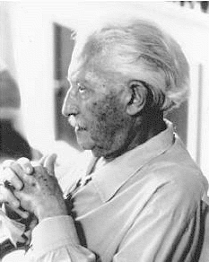
Συμβουλευτική διαδικασία κατά την
Ψυχο-κοινωνική θεωρία
Οι οπαδοί της θεωρίας του εγώ δίνουν έμφαση στην υγιή προσωπικότητα, την οποία επιδιώκουν να ενισχύσουν μέσα από τη συμβουλευτική, αλλάζοντας κάποια πρότυπα συμπεριφοράς που έμαθε το άτομο τα οποία περιορίζουν την ικανότητά του να ελέγχει την συμπεριφορά του.
O Erikson δεν ανέπτυξε δικές του τεχνικές. Χρησιμοποιούσε ορθόδοξες ψυχαναλυτικές μεθόδους, όπως την ανάλυση ονείρων, την τεχνική των ελεύθερων συνειρμών και τη ψυχολογική μεταβίβαση
Ιδιαίτερη σημασία έδωσε στη διαδικασία ανακάλυψης παιδικών ανησυχιών και στη διασύνδεση τους με την ενήλικη ζωή.

Slide 20
Σημεία διαφοροποίησης του Erikson από τον Freud
Freud
Η προσωπικότητα διαμορφώνεται ολοκληρωτικά στα πέντε πρώτα χρόνια της ζωής
Οι σεξουαλικές ορμές βρίσκονται στο επίκεντρο.
Η ανθρώπινη φύση είναι «σκοτεινή».
Οι συγκρούσεις που έχει να επιλύσει το άτομο σε κάθε φάση της ζωής του είναι σεξουαλικής φύσης.
Το παιδί είναι παθητικό στην αναπτυξιακή του πορεία.
Erikson
Η προσωπικότητα εξελίσσεται σε όλη τη διάρκεια της ζωής.
Οι κοινωνικές αλληλεπιδράσεις βρίσκονται στο επίκεντρο.
Δίνεται έμφαση στη θετική πλευρά της ανθρώπινης φύσης.
Οι συγκρούσεις που έχει να επιλύσει το άτομο σε κάθε φάση της ζωής του είναι κοινωνικής φύσης.
Το παιδί είναι ενεργητικό στην αναπτυξιακή του πορεία.
Notes:
Ο Έρικσον Επέκτεινε τα στάδια ανάπτυξης που πρότεινε ο Φρόιντ, υποστηρίζοντας ότι η ανθρώπινη προσωπικότητα διαμορφώνεται και εξελίσσεται σε όλη τη διάρκεια της ζωής, και όχι μόνο μέχρι το τέλος της εφηβείας

Slide 21
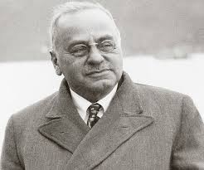
Ατομική Ψυχολογία
Alfred Adler
Τρόπος Ζωής,
Αίσθημα Κατωτερότητας,
Οικογενειακή Ατμόσφαιρα,
Σειρά Γέννησης και
Κοινωνικό Ενδιαφέρον

Slide 22
Τρόπος Ζωής
Κατά τα πρώτα 5 έτη ζωής το άτομο διαμορφώνει τη προσωπική του ανάπτυξη που προσδιορίζεται από το τρόπο ζωής του.
Λαμβάνονται υπόψη οι κληρονομικές προδιαθέσεις και οι νέες του εμπειρίες ερμηνεύονται από το ίδιο άτομο μέσα από το προσωπικό του πλαίσιο- υποκειμενική αντίληψη των δεδομένων ζωής.
Άτομα τα οποία μεγαλώνουν στο ίδιο περιβάλλον έχουν τη δυνατότητα να αναπτύξουν δικό τους τρόπο ζωής και διαφέρουν στα κοινωνικά τους χαρακτηριστικά.
Τρόπος ζωής= Δέντρο-ρίζες, κορμό και φύλλα.
Ρίζες: επιδράσεις που δέχεται από το κοινωνικό περιβάλλον και κληρονομικής προέλευσης
Κορμός: ο τρόπος με τον οποίο ερμηνεύει γεγονότα της ζωής
Φύλλα: τα τρία καθήκοντα της ζωής-φιλικές σχέσεις, χρήσιμη εργασία και ερωτικές σχέσεις

Slide 23
Αίσθημα Κατωτερότητας
Έμφυτο χαρακτηριστικό από όλα τα παιδιά.
Αναπτύσσεται λόγω σωματικής δυσμορφίας, δυσμενούς σειρά γέννησης, ο τρόπος αντιμετώπισης των αποτυχιών από τους γονείς.
Θετικό αίσθημα, όταν σπρώχνει το άτομο να αναπληρώσει την μειονεξία.
Αρνητικό αίσθημα, όταν οδηγήσει το άτομο στην απραξία.
Ρυθμίζει ολόκληρη τη μελλοντική πορεία.

Slide 24
Οικογενειακή Ατμόσφαιρα
Η ανάπτυξη του τρόπου ζωής των παιδιών ορίζεται από τη σχέση των γονέων στο σπίτι.
Τέσσερις τύπους: Δημοκρατική, Αυταρχική, Ανταγωνιστική και Υπερπροστατευτική.
Όλα πέρα από τη Δημοκρατική, δημιουργούν προβλήματα στην μελλοντική πορεία των παιδιών, χωρίς αυτό να είναι καθολικό για όλα τα παιδιά.

Slide 25
Σειρά Γέννησης
Πρωτότοκο παιδί: έχει όλη τη προσοχή και συμπεριφέρεται αλαζονικά. Αν γίνει δεύτερο βιώνει τον «εκθρονισμό». Σαν επαγγελματίες επιλέγουν εργασίες με υπευθυνότητα.
Δευτερότοκο παιδί: αναπτύσσει επιτυχημένους μηχανισμούς, πρέπει κερδίζει τη προσοχή και τη συμπάθεια. Σαν επαγγελματίες επιλέγουν εργασίες με κοινωνικές δεξιότητες
Τελευταίο παιδί: παραχαϊδευμένα, βιώνουν έντονο συναίσθημα κατωτερότητας.
Μοναχοπαίδι: Σύγκρουση με τον γονέα του ιδίου φύλου στην εφηβεία. Προτιμάει τη συντροφιά των ενηλίκων. Δυσκολεύεται να μοιραστεί συναισθήματα και αντικείμενα.

Slide 26
Κοινωνικό Ενδιαφέρον
Έμφυτο χαρακτηριστικό για συνεργασία με άλλους και αίσθημα του ανήκειν.
Εκδηλώνεται με τρία καθήκοντα ζωής: εργασία, αγάπη και φιλία.
Σημάδι νευρωτισμού, όταν το άτομο αδυνατεί να εκφράσει κοινωνικό ενδιαφέρον στα τρία καθήκοντα ζωής.
Τέσσερις τύποι:
Κοινωνικά χρήσιμο-υγιής κατάσταση
Κυρίαρχος τύπος- επιβάλλεται στους άλλους
Υποταγμένο τύπο-εξαρτάται από τους άλλους
Μοναχικό τύπο- αποφυγή από τους άλλους

Slide 27
Μελλοντικές κατευθύνσεις
Τα δογματικά στοιχεία της θεωρίας αμφισβητούνται
Έμφαση στις νέο-Φροϋδικές ιδέες
Εμβολιασμός της θεωρίας με προσωπο-κεντρικά στοιχεία

